Slide 1
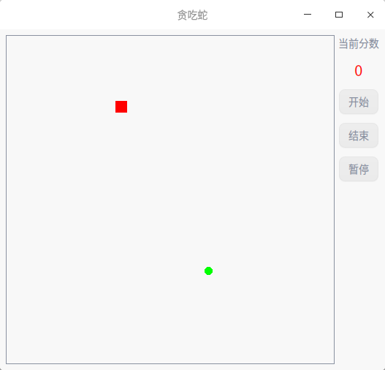
GAME_WINDOW_WIDTH
游戏区
GAME_WINDOW_HEIGHT
提
示
区

Slide 2
3
2
1
1
2
3
4
移动蛇身
移动蛇头
1/2
3
4
1
2
3
4

